Slide 1

ŘECKO A BULHARSKO
Název školy: Základní škola Karla Klíče Hostinné
Autor: Mgr. Simona Stránská
Název: VY_32_INOVACE_12_A_16_Řecko a Bulharsko
Téma: Vlastivěda - Evropa
Číslo projektu: CZ.1.07/1.4.00/21.2131

Slide 2
Autor | Mgr. Simona Stránská
Vytvořeno dne | 6. Června 2012
Odpilotováno dne | 8. Června 2012 | ve třídě | IV. B
Vzdělávací oblast | Člověk a jeho svět
Vzdělávací obor | Člověk a jeho svět
Tematický okruh | Evropa
Téma | Řecko a Bulharsko
Klíčová slova | Republika, Balkánský poloostrov, ostrov, poloha, povrch, vodstvo, zemědělství, památka, město, přímořské letovisko.

Slide 3
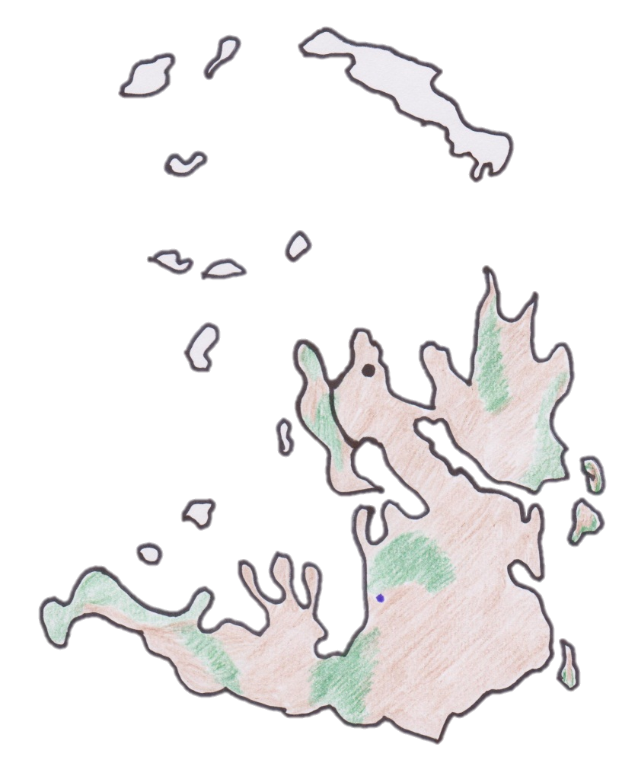
ŘECKÁ REPUBLIKA
Hlavní město: Athény
Počet obyvatel: 11 283 300
Rozloha: 132 000 km²
Úřední jazyk: řečtina
- člen Evropské unie
Olymp
Athény

Slide 4
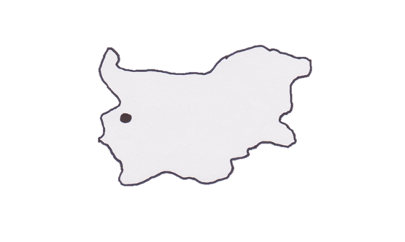


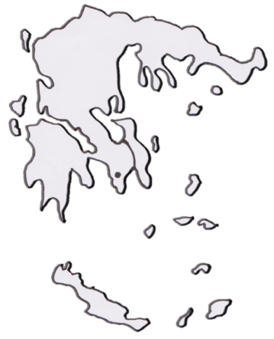
POLOHA
na Balkánském poloostrově
na mnoha ostrovech a poloostrovech
přímořský stát
Sousední státy:
A. Albánie
B. Makedonie
C. Bulharsko
C
B
A
Egejské moře
Jónské moře
Středozemní moře

Slide 5
OSTROVY A POLOOSTROVY
OSTROVY
Lefkada
Kréta
Rhodos
Kyklady
Korfu
Samos
POLOOSTROVY
Peloponés
Attika
Chalkidiki

Slide 6
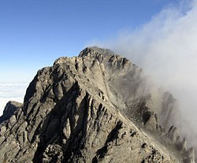
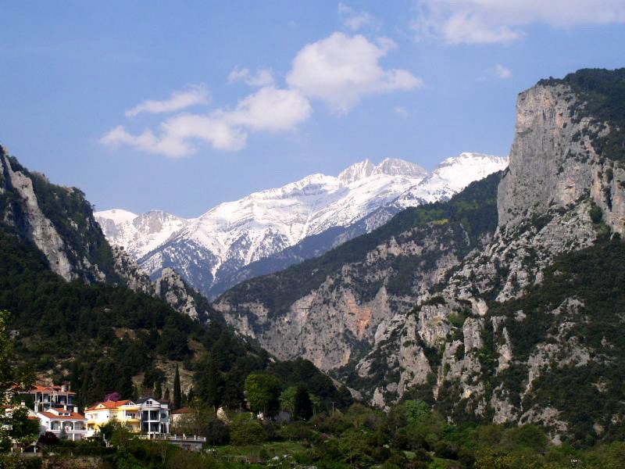
Helenidy
Pohoří:
Olymp
Řecké hory
Moře: Středozemní, Egejské, Jónské

Slide 7
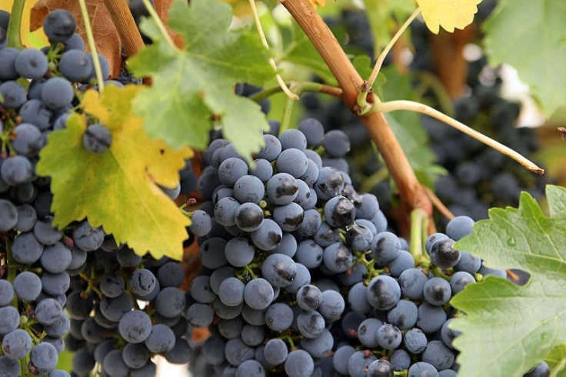
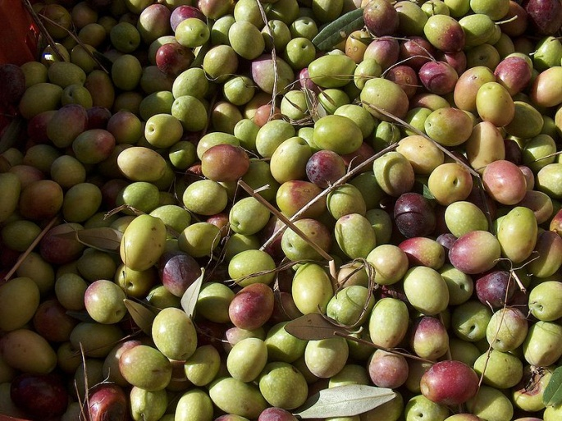
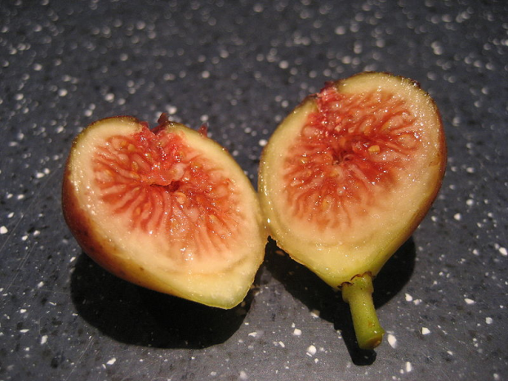
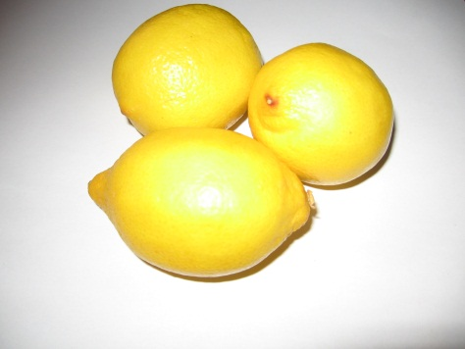
ZEMĚDĚLSTVÍ
Vinná réva
Olivy
Citróny
Fíky

Slide 8
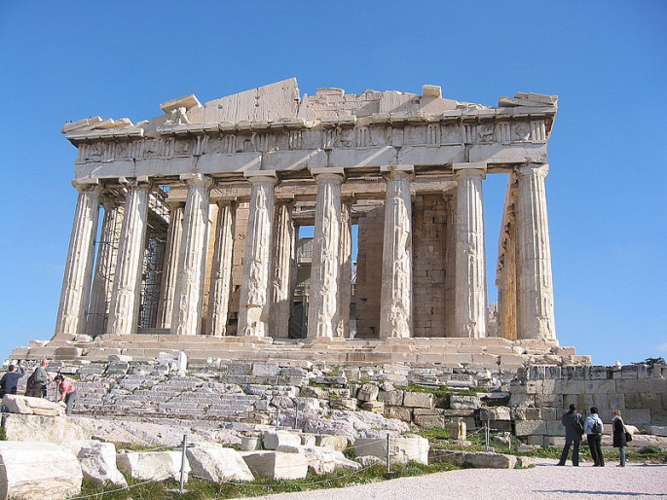
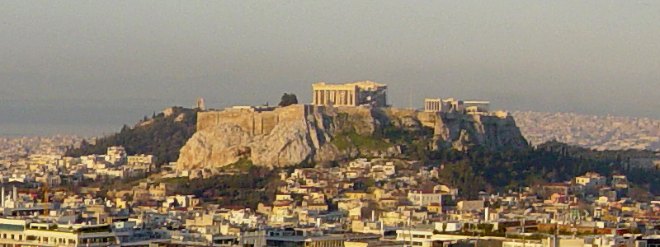
HLAVNÍ MĚSTO - ATHÉNY
- Parthenón
na poloostrově Attika
letiště
přístav
Akropolis
mnoho památek

Slide 9
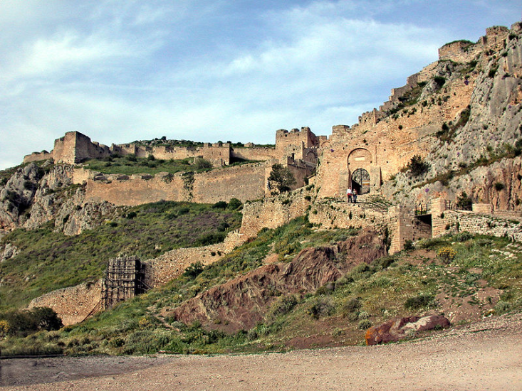
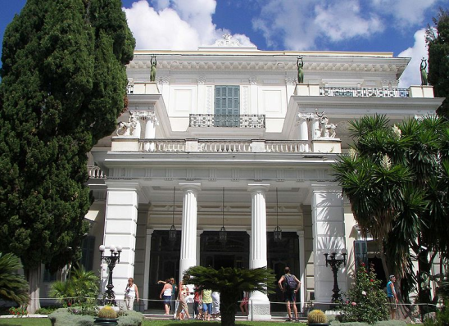
MĚSTA
Soluň
Kavala - přístav
Volos
Mytiléna
PAMÁTKY
HRADY: Santa Maura
Akrokorint
ZÁMEK: Achillion

Slide 10
VYZNAČTE, KTERÁ TVRZENÍ JSOU PRAVDIVÁ
Hlavním městem Řecka jsou Athény. ANO -NE
Řecko je vnitrozemský stát. ANO - NE
Pobřeží Řecka omývá moře Středozemní, Egejské a Jónské. ANO - NE
Hora Olymp patří mezi nejvyšší vrcholy Řecka.
ANO - NE
V Řecku se pěstuje vinná réva, olivy, fíky a citróny. ANO - NE
V Athénách můžete vidět Eiffelovu věž. ANO - NE

Slide 11
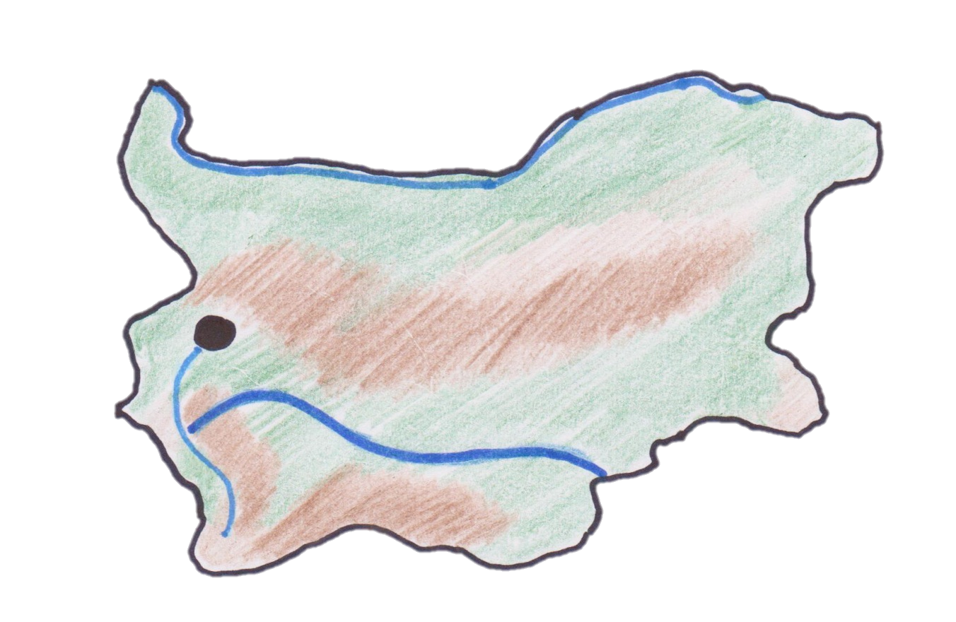
BULHARSKÁ REPUBLIKA
Hlavní město: Sofie
Počet obyvatel: 7 300 000
Rozloha: 111 000km²
Úřední jazyk: bulharština
- člen Evropské unie
Dunaj
Sofie
Struma
Marica
Pirin
Rodopy

Slide 12
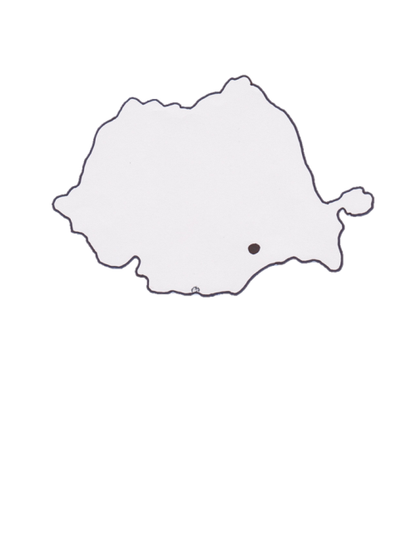
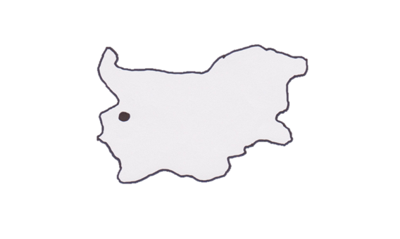
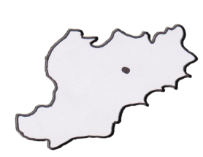


POLOHA
- na Balkánském poloostrově
Sousední státy
A. Rumunsko
B. Srbsko
C. Makedonie
D. Řecko
A
B
Černé moře
C
D

Slide 13
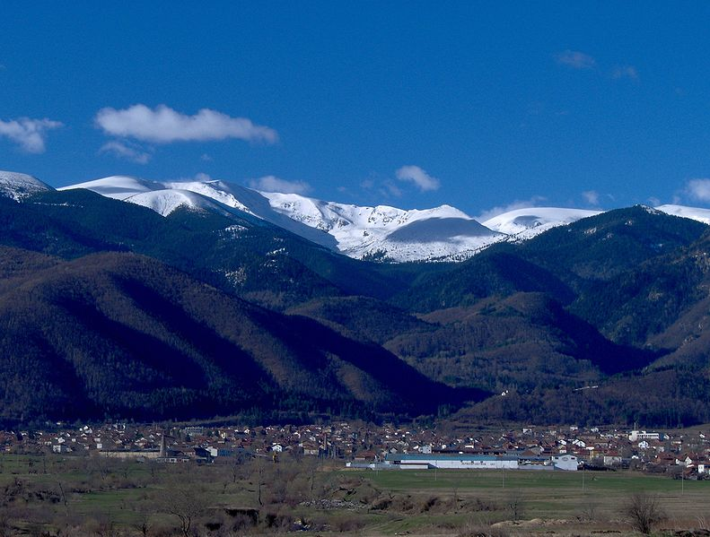
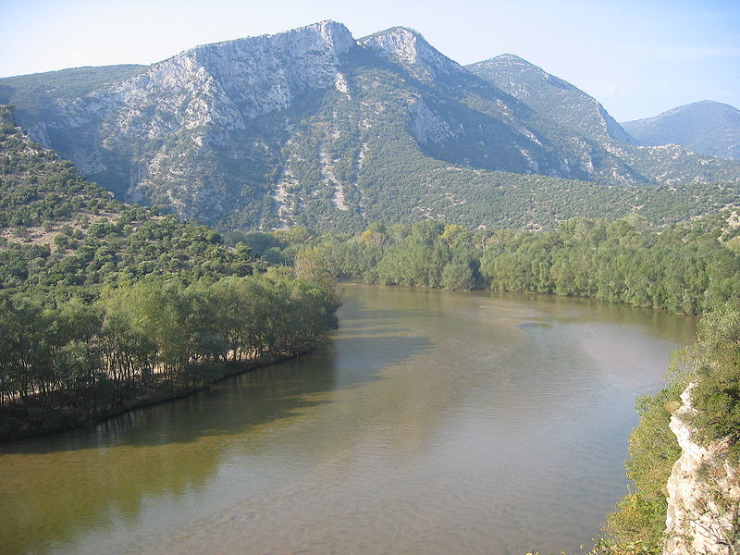
POVRCH A VODSTVO
Moře: Černé
Pirin
Pohoří:
Rila
ŘEKY:
Struma
Marica
Dolnodunajská
Nížiny:
Mesta
Hornotrácká

Slide 14
ZEMĚDĚLSTVÍ
růže
pšenice
kukuřice
slunečnice
rajčata
Vinná réva
melouny

Slide 15
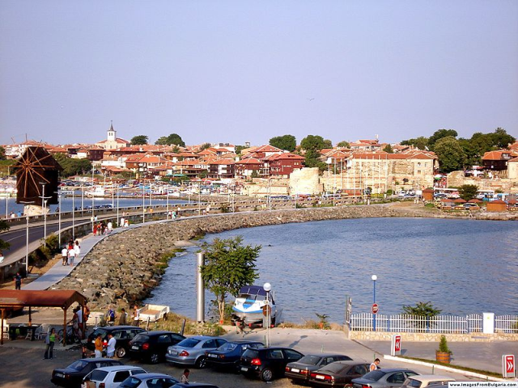
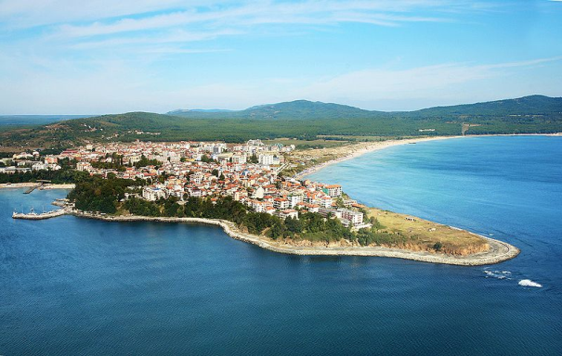
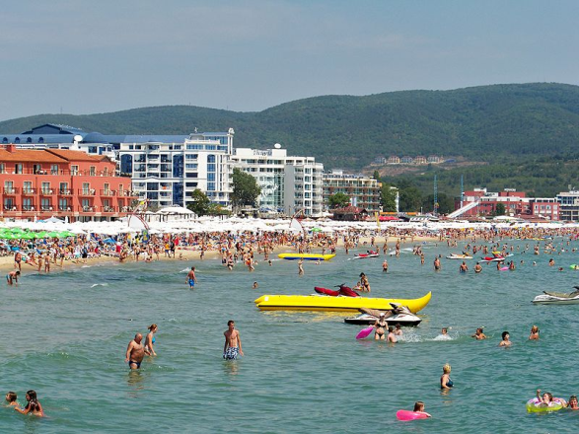
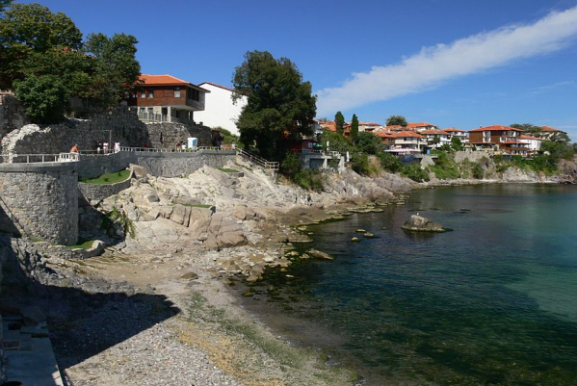
PŘÍMOŘSKÁ LETOVISKA
Nesebar
Zlaté písky
Sluneční pobřeží
Primorsko
Sozopol
Burgas

Slide 16
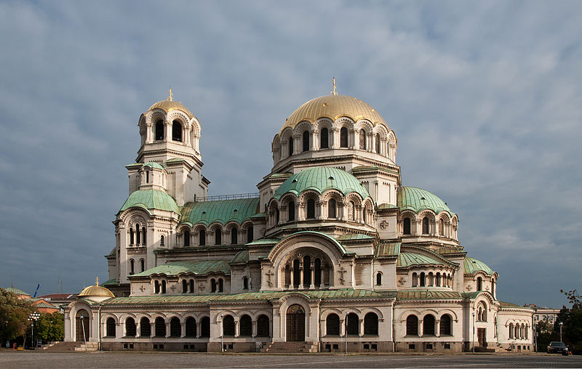
MĚSTA
Sofie - hlavní město
- Katedrála sv. Alexandra Něvského
- metro
- letiště
Plovdiv
Burgas - přístav
- letiště
Varna - přístav
- letiště

Slide 17
ŠKRTNĚTE SLOVA, KTERÁ DO VĚT NEPATŘÍ
Bulharsko je republika - království - knížectví.
Hlavním městem je Manchester - Neapol - Sofie.
Bulharsko leží na poloostrově Skandinávském - Pyrenejském - Balkánském.
Pobřeží Bulharska omývá moře Baltské - Černé - Severní.
Bulharsko je známé pěstováním tulipánů - růží - kaktusů.
Přímořská letoviska jsou Primorsko - Nesebar - Londýn.

Slide 18
ANOTACE
Prezentací se žáci seznamují s Řeckou republikou a Bulharskou republikou. 1) Výkladový materiál doplňující k učebnici Místo kde žijeme Učebnice pro 4. a 5. ročník základní školy RNDr. Irena Smolová, Ph.D., Doc. RNDr. Zdeněk Szczyrba, Ph.D. Vydal Prodos spol. s r. o., pedagogické nakladatelství Výroba: Prodos 2008 ISBN 978-80-7230-221-5 2) Procvičování - otázky

Slide 19
POUŽITÉ ZDROJE
Vlastní zdroje. http://cs.wikipedia.org/wiki/Soubor:Mytikas_summit_PJS.jpg http://cs.wikipedia.org/wiki/Soubor:Fig_interior.jpg http://cs.wikipedia.org/wiki/Soubor:Olea_europaea_g2.jpg http://cs.wikipedia.org/wiki/Soubor:Close_up_grapes.jpg http://cs.wikipedia.org/wiki/Soubor:2006_01_21_Ath%C3%A8nes_Parth%C3%A9non.JPG http://cs.wikipedia.org/wiki/Soubor:Achilleion_in_Kerkyra.jpg http://cs.wikipedia.org/wiki/Soubor:Olympus_Litochoro.JPG http://cs.wikipedia.org/wiki/Soubor:Selo_Kostenets_001.jpg http://cs.wikipedia.org/wiki/Soubor:Nestos_or_Mesta_River_-_Greece-Bulgaria.jpg http://cs.wikipedia.org/wiki/Soubor:Nesebar-oldtown-imagesfrombulgaria.jpg http://cs.wikipedia.org/wiki/Soubor:Town_of_Primorsko_aerial_Boby_Dimitrov.jpg http://cs.wikipedia.org/wiki/Soubor:Bulgaria-Sunny_Beach-08.jpg http://cs.wikipedia.org/wiki/Soubor:Sozopol2.jpg http://cs.wikipedia.org/wiki/Soubor:AlexanderNevskyCathedral-Sofia-6.jpg Prezentace obsahuje animace.

